Slide 1

Dětská a adolescentní psychiatrie
Martina Hunková
Ambulance dětské a dorostové psychiatrie
Olomouc

Slide 2
Psychické poruchy v dětství
HYPERKINETICKÁ PORUCHA (ADHD) - hyperaktivita + porucha pozornosti
NEUROTICKÉ A EMOČNÍ PORUCHY - úzkosti (separační), odmítání školy, fobie …
PORUCHY CHOVÁNÍ - lži, krádeže, destruktivní, vzdorovité chování, agresivita
NEORGANICKÁ ENURÉZA A NEORGANICKÁ ENKOPRÉZA
MENTÁLNÍ RETARDACE s psychomotorickým neklidem
SPECIFICKÉ VÝVOJOVÉ PORUCHY ŠKOLNÍCH DOVEDNOSTÍ
TIKOVÉ PORUCHY - tiky motorické, vokální, Tourettův sy
KOKTAVOST (balbuties)
PORUCHY SOCIÁLNÍCH VZTAHŮ - elektivní mutismus, poruchy příchylnosti u
týraných a deprivovaných dětí
NEORGANICKÉ PORUCHY SPÁNKU - noční děs (pavor nocturnus), noční můry
PERVAZIVNÍ VÝVOJOVÉ PORUCHY - dětský autismus, Aspergerův sy
DĚTI OHROŽENÉ PROSTŘEDÍM
SCHIZOFRENIE (výjimečně, ale s těžkým průběhem)

Slide 3
Psychiatrie - dospělí
pacient
psychiatr

Slide 4
Dětská a dorostová psychiatrie
rodiče
psychiatr
dítě
škola

Slide 5
Dětská a dorostová psychiatrie
rodiče
psychiatr
sociální
pracovník
dítě
pediatr
policie
škola
…

Slide 6
Pedopsychiatrie
ODLIŠNOSTI OD DOSPĚLÉ PSYCHIATRIE:
nutná znalost vývojových stádií dítěte !!!
psychotická onemocnění mají horší prognózu, protože narušují celý vývoj dítěte a brání mu získat znalosti a dovednosti
projevy dítěte jsou více modifikovány prostředím
zda dítě bude označeno za „problémové“ záleží na zkušenosti a toleranci rodiny (úzkostní rodiče versus bagatelizace)
děti se obtížněji vyjadřují slovem – vyšetření často záleží na pozorování nonverbálního chování a na objektivních zprávách (rodičů, školy)
více než farmaka hraje roli ovlivnění rodiny, školy a trénink sociálních dovedností (farmakoterapie + behaviorální terapie, dynamická terapie, rodinná terapie,…)

Slide 7
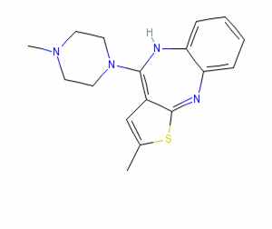
Psychofarmakoterapie dětského a dorostového věku
1934 - Bradley užil stimulancia k léčbě ADHD s poruchou chování
1956 - první antipsychotikum - (chlorpromazin) v dětské psychiatrii
1960 - zavádění prvních psychofarmakologických posuzovacích škál, strukturovaných vyšetření, kontrolovaných studií apod.

Slide 8

Při preskripci v pedopsychiatrii je nutné respektovat
malé rozmezí mezi dávkou terapeutickou a toxickou
menší vazbu na sérové bílkoviny
rychlejší poločas rozpadu
rychlejší biotransformace v játrech
rychlejší glomerulární filtraci
menší tukový department
Pediatrická psychofarmakologie není pouze psychofarmakologií „malých dospělých“. (Propper, 1987)

Slide 9
Farmakokinetika psychotropních látek
vzhledem k nezralosti metabolických enzymů a nízké filtrační kapacitě ledvin mají novorozenci během prvních týdnů života sníženou schopnost vylučovat psychofarmaka -riziko toxicity léků, které užívá kojící matka
děti od 6 měsíců metabolizují a vylučují léky účinněji než dospělí, toto přetrvává do puberty, kdy dochází k postupnému snížení detoxifikační schopnosti
kratší poločas vylučování léků, je třeba relativně vyšších dávek léků a podávání léku 3x denně
vyšší výskyt rebound fenoménu při rychlém vysazení léku

Slide 10
Farmakodynamika psychotropních látek v dětství a adolescenci
Dopaminergní systém se rozvíjí do druhého až třetího roku, později počet dopaminergních receptorů postupně klesá
Noradrenergní systém -aktivita se s věkem zvyšuje až do 20 let, nemění se až do pozdního věku, kdy výrazně klesá
Serotonergní systém -aktivita se s věkem nemění

Slide 11
K farmakologické intervenci přistupujeme
mobilizace adaptivního chování
navázání terapeutického vztahu, compliance
zvýšení schopnosti učení, zájmových a sportovních aktivit, event. práce
zlepšení socializace
odstranění symptomů
vytvoření podmínek pro adekvátní vývoj a plnohodnotnou kvalitu života

Slide 12
Školní zralost
„školní připravenost“ či „způsobilost“
dosažení takového stupně vývoje, který umožňuje dítěti se zdarem si osvojovat školní znalosti a dovednosti
hodnocena na úrovni tělesné, kognitivní, emoční a sociální vyspělosti dítěte
psychologické vyšetření

Slide 13
Školní zralost
ZNAKY
Tělesný vývoj a zdravotní stav
spolupráce pediatra, neurologa, psychiatra, psychologa, foniatra, logopeda, učitelek mateřské školy
školní prospěch ani přizpůsobení školnímu prostředí spíše nesouvisí významně s tělesnou výškou, s kostním věkem či věkem růstovým, nicméně prokázáno, že hodnoty růstového věku 7,0 roků a vyšší doprovázejí lepší školní prospěch v pololetí 1. tř.
((( dříve užívaná „filipínská míra“ – zjednodušeně a neprokázaně považovala za školsky zralé dítě to, které rukou dosáhlo přes hlavu na ucho na protilehlé straně )))

Slide 14
Školní zralost
ZNAKY
Věk – k nástupu do školy v témže roce jsou zvány děti, jež k 31. srpnu dovrší 6 let věku, děti, jimž bude 6 let do konce roku pouze podmínečně
Podnětnost výchovného prostředí
Rozdíly mezi chlapci a dívkami – u chlapců je sociální vyspívání v předškolním věku pomalejší a méně vyrovnané

Slide 15
Dospívání
Krize identity - „Kdo jsem, kam kráčím a proč?“ -nalezení sebe sama jako svébytné osoby, která má konzistentní cíle, profesní orientaci, přátelství, sexuální vztahy, morální hodnoty a skupinovou příslušnost.
Pseudofilozofování, úzkostné prožívání tělesných změn, někdy hypochondrické sebepozorování.
Postoj k životu nevyvážený, sebevražda je druhou nejčastější příčinou smrti.
Skupina vrstevníků ovlivňuje často více než rodina (ohrožení toxikománií, alkoholismem, promiskuitou apod.).

Slide 16
PEDOPSYCHIATRICKÉ VYŠETŘENÍ
komplexní proces
podrobná zdravotní a sociální anamnéza, vlastní psychiatrické vyšetření, stanovení diagnózy s terapeutickým plánem
fakultativní prvky - neurologické, pediatrické, endokrinologické, genetické vyšetření…
psychologické vyšetření

Slide 17
Diagnostika
komplexní pedopsychiatrické vyšetření
komplexní psychologické vyšetření klinického psychologa
(aktuální psychický stav, výkonové a osobnostní charakteristiky dítěte)
přehled dosavadních potíží dítěte v různých prostředích
(rodiče, škola, školní či poradenský psycholog apod., předškolní zařízení, internát…)
dotazníky -pro rodiče, učitele, vychovatele…

Slide 18
Péče o dítě s psychiatrickým onemocněním
nezbytná spolupráce odborníků a rodičů
pedopsychiatr - farmakoterapie
dětský klinický psycholog - komplexní psychologické vyšetření a PST
PPP (psycholog, speciální pedagog) - vyšetření SPU, doporučení
vzdělávacích postupů … integrace, individuální vzdělávací plány,
přidělení asistenta apod.
škola - poskytování informací o chování dítěte ve školním prostředí
(v hodinách, o přestávkách atd.) a v případě potřeby dohled nad
pravidelným užíváním medikace
sociální pracovník, pracovníci OSPODu, kurátor
lékaři a další odborníci

Slide 19
Spolupráce s rodiči
příchod z vlastního rozhodnutí nebo na doporučení jiné instituce (psycholog, jiný specialista, škola, PPP, OSPOD)
Rodiče:
- informovaní o dg. a medikaci (internet …)
- bezradní (ujištění, podpora rodičovské role)
- vyžadující medikaci („abyste mi napsala Ritalin“)
- zásadně proti psychofarmakům (alternativní přístupy - biofeedback,
kineziologie, homeopatie, léčitel)
Průběh spolupráce s rodiči:
- nejlépe s oběma rodiči najednou (alespoň při prvních kontaktech)
- edukace (pohovor, literatura, informovaný souhlas), psychoterapie
- farmakoterapie (pečlivá monitorace efektu medikace - zlomové body,
nežádoucí účinky, vhodná léková forma)

Slide 20
Specifické důvody pedopsychiatrického vyšetření
Znalecké posuzování při určování trestní odpovědnosti (adolescent)
Stanovování odškodného za bolest a ztížené společenské uplatnění
Určování způsobilosti k právním úkonům (sňatek nezletilého)
Zjišťování věrohodnosti (týrání, sexuální zneužívání, znásilnění)
Posuzování svěření dítěte do výchovy jednoho z rodičů při rozvodových a opatrovnických sporech, při přešetřování úpravy styku dítěte s rodičem
Při umístění dítěte do DD, při osvojování, při předání do pěstounské péče

Slide 21
Cílem
Zjištění nebo vyloučení poruchy na základě vyšetření motorického, percepčního, senzorického, řečového, emočního, kognitivního, sociálního vývoje
Popis stávajícího stavu - status praesens psychicus (SPP)
Stanovení diagnózy
Rozhodnutí, zda dítě zůstane v psychiatrické péči, zda tato péče bude ambulantní nebo lůžková…..

Slide 22
Metody
pozorování -posouzení vzhledu a oblečení dítěte/adolescenta, chůze, pózování, řeči, výrazu tváře a její mimiky, motorické aktivity a postoje k vyšetřující osobě
(jestli je něčím nápadný, atraktivní, bezvýrazný, je na něm něco, co by mohlo budit posměch, ošklivost, je klidný, zamlklý, ustrašený, úzkostný, plačtivý, neklidný, excitovaný, uražený, v opozici -neodpovídá, ušklíbá se, je agresivní, má viditelné zlozvyky, rituály, je pravák nebo levák)
somatické vyšetření včetně orient. neurologického vyšetření

Slide 23
Hodnocení vývoje
psychomotorika
hodnocení hrubé a jemné motoriky, koordinace (důležité při podezření na hyperkinetický syndrom, u dětí s MR, smyslovým defekty…)
řeč
artikulační defekty, poruchy intonace, rytmu, tempa, struktury řeči a poruchy syntaxe
hodnotí se i čtení, psaní, gramatika, sloh
obsah řeči (odpovídá věku, pohlaví, je hodnověrný, odpovědi přiléhavé, logické…)

Slide 24
Hodnocení vývoje
emoční reakce
smích, pláč, nářek, agrese a schopnost jejich kontroly, frustrace, tenze, apatie, odtažení, anxieta…
sociální chování
způsob komunikace – stupně samostatnosti a způsoby zvládání různě emočně náročných situací

Slide 25
Hodnocení vývoje
kognitivní funkce
umožňují schopnost myšlení, plánování, pamatování si, schopnost abstrakce
zahrnují pozornost, krátkodobou paměť, exekutivní funkce a zrakově prostorové úkony
vyšetření poznávacích procesů – vědomí, orientace, paměť
intelektuální výbava dítěte/adolescenta
vyšetření všeobecných znalostí, úsudku a náhledu

Slide 26
Anamnestický rozhovor s rodiči
Hereditární zátěž
„široká“ rodina (příbuzní I. i II. stupně) otce i matky -výskyt duševních poruch, alkoholismu, suicidií, kriminality
dědičné choroby
na co se v rodině umírá

Slide 27
Anamnestický rozhovor s rodiči
Rodinná anamnéza
vlastní otec, vlastní matka -jméno, rok narození, zdravotní stav rodičů, prarodičů, sourozenců rodičů, vzdělání rodičů, zaměstnání, spokojenost v zaměstnání, změny v zaměstnání, povahové vlastnosti, kouření, pití alkoholu, event. charakteristiky nového partnera (odkdy je v rodině apod.)
sourozenci -seřazení podle stáří, jméno, rok narození, kam chodí do školy, jaké jsou s nimi problémy, jejich zdravotní stav, povahové charakteristiky, jak vycházejí s pacientem

Slide 28
Anamnestický rozhovor s rodiči
Rodinná anamnéza
Rodina
kolikáté manželství rodičů, jak dlouho trvá, kolik dětí z předchozích manželství, jestli se s nimi současná rodina stýká, jaké jsou s nimi problémy
charakter rodinného soužití, event. konflikty v manželství, jejich důvody
kdo dítě převážně vychovává, další osoby, které mají vliv na výchovu dítěte
finanční poměry rodiny, bytové podmínky, velikost bytu, s kým spí dítě v pokoji, zda má vlastní pokoj či lůžko atd.

Slide 29
Anamnestický rozhovor s rodiči
Osobní anamnéza
Těhotenství, porod, poporodní vývoj
Kolikáté těhotenství, event. předchozí aborty spontánní či interrupce?
Jak těhotenství probíhalo (užívání léků, rizikové těhotenství, krvácení, váhové přírůstky, hypertenze, hospitalizace, pracovní neschopnost, psychické stresy, abúzus návykových látek, dítě chtěné, nechtěné, reakce budoucího otce)?
Porod v termínu, fyziologický, sekcí, poloha, kde?
Plod donošený, kříšený (jak dlouho), délka, váha plodu?
Poporodní žloutenka, fototerapie, exsangvinační transfuze?

Slide 30
Anamnestický rozhovor s rodiči
Osobní anamnéza
Neuropsychický vývoj, nástup dentice, sezení, chůze, první slova, věty, výslovnost, udržování čistoty ve dne i v noci, zlozvyky, jídlo, spánek.
Všechny prodělané nemoci, event. hospitalizace, úrazy, operace, bezvědomí, křeče, vztah somatických onemocnění k nynějšímu onemocnění.

Slide 31
Anamnestický rozhovor s rodiči
Sociální anamnéza
Jak dlouho je v péči rodičů, matky, následně kde (babička, najatá paní, jesle)?
Jak si zvykalo v předškolních zařízeních, jak dlouho zůstává v družině, kdo ho vyzvedává?
Chodí domů sám, jak dlouho je doma sám do příchodu rodičů nebo sourozenců, v kolik hodin přicházejí domů rodiče?
Ztráta rodičů nenastala, nebo je ztráta otce či matky rozvodem, úmrtím či jinak?
Dítě manželské, nemanželské, osvojené, v pěstounské péči?
Jak se adaptovalo na změny, jak zvládá separaci?

Slide 32
Anamnestický rozhovor s rodiči
Sociální anamnéza
Škola
třída
stížnosti na chování, známka z chování, charakter stížnosti
prospěch, poslední vysvědčení
vztah ke škole, co mu jde ve škole nejlépe a co nejhůře
s kým se doma učí, jak probíhá příprava na školu

Slide 33
Anamnestický rozhovor s rodiči
Osobnost dítěte
Jakou má povahu, temperamentové charakteristiky a základní charakterové vlastnosti?
Jaké vzorce chování se od útlého dětství objevují?
Jak reaguje na zákazy?
Jak důsledná a jednotná je výchova a dodržování pravidel?
Jaké tresty rodiče užívají?
Jak dítě usíná, spí, jídlo (event. nápadnosti ve spojitosti s jídlem a vyměšováním)?
Jak je dítě samostatné ve srovnání s vrstevníky?
Jak rodiče vidí své dítě?
Jakou budoucnost mu plánují, co by mělo dělat?
Co si reálně představují, o čem sní?
Výčet všeho, co je na dítěti kladné, pozitivní?
Pro co je mají rádi, pro co si ho váží, co na něm obdivují?

Slide 34
Charakteristika nynějšího onemocnění
Začátek a průběh obtíží (náhlý, pomalý, od malička, zhoršují se, zlepšují se, kolísavý stav), kdy obtíže začaly?
Byl již psychiatricky a psychologicky vyšetřen, kdy a kým, medikován?
Kdo první na poruchu upozornil?
Co si oba rodiče o problému myslí, čeho se bojí, v co doufají?
Kde jsou obtíže nejvíce patrné (doma, ve škole, ve všech prostředích)?
Co je zhoršuje, co zlepšuje?
Jaký dopad mají problémy dítěte/adolescenta na rodinu, na jeho vztah k rodičům, sourozencům, ke škole, k vrstevníkům?
Kdo problémem nejvíce trpí, komu přináší určité výhody?

Slide 35
Spolupráce rodičů
Jasně vysvětlit rodičům, že bez jejich spolupráce a spoluúčasti se nelze obejít.
Rodiče jsou jednou z nejdůležitějších částí změny, event. léčby.
Úloha rodičů je aktivní.
„Zde jsme vám ho přivedli a vy ho rychle uzdravte.“

Slide 36
Pedopsychiatrické vyšetření
(školní dítě)
rodina
dětství
domov
škola
volný čas
zlozvyky
strachy, sebevražedné myšlenky
socializace
ambice, identifikace
představa o sobě
přání
sny, fantazie, vzpomínky
návrat k hlavní stížnosti

Slide 37
Pedopsychiatrické vyšetření
(adolescent)
rodiče
prarodiče
sourozenci
on sám
domov
škola
volný čas
vztahy
zlozvyky
návyky
strachy, sebevražedné myšlenky
socializace
ambice – identifikace
přání
sny, fantazie, vzpomínky
návrat k hlavní stížnosti

Slide 38
Kazuistika dívky s Tourettovým syndromem
14letá dívka, vyšetřena na doporučení neurologie, první kontakt s psychiatrií
Z anamnézy:
Psych. heredita: Otec otce léčen pro demenci. Matka sekretářka, otec technik.
Okolnosti gravidity, porodu a poporodního období bez komplikací, PMV v normě, sledována na alergologii. Od předškolního věku z důvodu poruchy artikulace v péči SPC pro děti s vadami řeči, v evidenci pedagogicko-psychologické poradny z důvodu výukových obtíží a nesamostatnosti v učení.
Do mateřské školky nastoupila ve 3 letech, na ZŠ v 6 letech, zpočátku bez problémů, v 5. třídě četná „nedorozumění“ s učitelkou, přešla na jinou školu, nyní je v 8. třídě ZŠ. Prospěch průměrný.
Vyrůstá v úplné rodině, manželství rodičů harmonické, 8letá sestra, vycházejí spolu pěkně. Kamarádky ve třídě má. Záliby - hudba, kreslení.

Slide 39
Kazuistika dívky s Tourettovým syndromem
Nynější onemocnění:
Rodiče referují, že tiky začaly od 8 let, zpočátku pomrkávala, trhala hlavou, pak to ustoupilo, v devíti letech přechodně říkala skoro za každou větou slovo "pi…", přikládali to tomu, že to tak děti ve škole říkají. Pak asi do 11-12 let měla klid, ale objevilo se to znovu. Nyní má opět asi 2 roky obtíže. Jednak pohybové projevy, kdy mrká, krčí nos, škube celým tělem, rukama, nohama, k tomu jakoby odfukovala, pokašlávala, vyrážela zvuk charakteru "hm". Projevů v poslední době přibývá, mění se jeden ve druhý. Ve škole se jí poněkud daří projevy korigovat, když přijde ze školy, sedne k počítači, k televizi, projevy jsou výraznější. Ve škole se jí kluci posmívají, předvádějí ji. Leží jí to v hlavě, mrzí ji to. Situace byla řešena ve spolupráci rodičů s vyučujícími, došlo k mírnému zlepšení. Povahou je spíše pesimističtější, uzavřenější, citlivější, má tendence se podceňovat.

Slide 40
Kazuistika dívky s Tourettovým syndromem
Nynější onemocnění:
Pacientka sděluje, že tiky má už hodně dlouho. Spolužáci dokážou být hodně krutí. Pohyby dělá hlavou, rukama, nohama, i celým tělem, mívá i záškuby břicha, nebo třeba mrká, krčí nos. Dříve vyrážela třeba i nějaké ošklivé slovo, to už tak moc nedělá. Moc se za to stydí. Nyní spíše jen pokašlává, odfukuje nebo říká "hm". Tiků bývá více při nervozitě, při soustředění je může na určitou dobu potlačit, poté se ale projevy nakumulují a projeví ve zvýšené míře. Horší jsou po příchodu ze školy. Chtěla by jít na uměleckou školu, baví ji malovat. V poslední době mívá často problém s usnutím, přemýšlí o tom, co zase bylo ve škole, že se jí smáli...Omezuje ji to v životě, trápí se tím.
V průběhu vyšetření pozorovány mnohočetné tikové projevy, motorické -záškuby trupu, končetin, pomrkávání, krčení nosu, občasný projev vokální, pokašlávání, hlasitý nádech, povzdech. Hodnoceno jako Tourettův syndrom.

Slide 41
Kazuistika dívky s Tourettovým syndromem
Dlouhodobý průběh:
Zpočátku nasazen tiaprid, efekt jen velmi malý, přechodný, opětovné zvýraznění tikových projevů. Změna na risperidon, postupně v dávce 1,5 mg denně, efekt viditelnější, projevy však spíše kolísající, při zvýraznění projevů nepříjemné svalové bolesti z komplexních stahů svalů, bolesti zad. Na dlaních viditelné mozoly, hyperkeratotická ložiska v dlaních po četných záškubech, svírání dlaní. Opakovaně zaznamenána hyperprolaktinemie, v.s. související s podávanou medikací, nepravidelnosti menstruace. Přistoupeno ke změně medikace, přistoupeno k podávání aripiprazolu, postupně navýšen k dávce 15 mg denně. Následovalo poměrně výrazné zmírnění tikových projevů, v mírnější kolísající intenzitě přetrvávají, medikace je v této dávce podávána dlouhodobě. Prolaktinemie poměrně rychle poklesla do normálních hodnot, menstruace se upravila.
Dlouhodobé psychoterapeutické vedení dívky.

Slide 42
Kazuistika chlapce s ADHD
7letý chlapec, pedopsychiatricky ambulantně veden od 4 let pro projevy hyperkinetického syndromu, intelektové schopnosti v hraničním pásmu výrazného podprůměru až lehké mentální retardace, dále přítomna vývojová dysfázie, v péči SPC
Nynější onemocnění:
Již po prvním kontaktu v ordinaci se lékařka a sestra jednoznačně shodly, že je to „to nejhorší dítě, které zde poslední dobou měly, oddechly si, když se za ním zavřely dveře“. Petr byl nezvládnutelný a neusměrnitelný, rozházel hračky, během chvilky polámal dvě autíčka, vypínal a zapínal opakovaně počítač i tiskárnu. Ŕekly si, že se budou muset na jeho návštěvu příště připravit, předtím, než chlapec k další kontrole přijde, budou muset všechny věci poschovávat, co nejméně jej ponechat bez přítomnosti pěstounky…..

Slide 43
Kazuistika chlapce s ADHD
Pěstounka referuje, že mají s manželem Petra ve své péči, neboť otec i matka nejsou schopni výchovy, již v útlém věku byl spolu s matkou umístěn v kojeneckém ústavu. Odmalička je nadměrně živé, hyperaktivní dítě, „jako z hadích ocásků“, pořád je v pohybu, v neustálé činnosti, chvilku neposedí, alespoň musí houpat nohama, je neunavitelný, nezničitelný, jakoby jej pořád něco hnalo dopředu. Vykřikuje, nenechá nikoho domluvit, skáče do řeči, čím je starší, tím více musí mít poslední slovo, neustále argumentuje… Je velmi obtížně usměrnitelný. Jeho pozornost je lehce odklonitelná, u ničeho nevydrží, přebíhá od jedné činnosti ke druhé, hračku po chvilce odhazuje a směřuje k další. Hodně s věcmi experimentuje. Nechce podléhat žádným pravidlům, ničemu se podřizovat. Často se vzteká, válí se po zemi nebo utíká, schovává se, hlavně když se mu do něčeho nechce. Problém je při stříhání nehtů, mytí hlavy ... Asi jednou do měsíce se stane, že se v noci pomočí. Potřebuje méně spánku.

Slide 44
Kazuistika chlapce s ADHD
I ve školce jsou velké problémy, požďuchuje se, provokuje děti, začne do někoho dloubat, bouchat…Někdy je až agresivní, drzý, bývá impulzivní, negativistický, mívá záchvaty vzteku. Rodiče ostatních dětí si stěžují, je hodně nepříjemné se za něj pořád omlouvat. Jeho řeč je opožděná, na logopedii špatně spolupracuje, protože se nesoustředí. Má problémy s jemnou motorikou, je nešikovný na drobnější práci, stavebnice. Na logopedii jí poradili, že by bylo možné pomoci stimulancii, byla by medikaci nakloněna.

Slide 45
Kazuistika chlapce s ADHD
Z anamnézy:
Chlapec je v pěstounské péči, jeho pěstounka si vzala do pěstounské péče i jeho biologického otce.
Psychiatrická heredita: Ze strany biologické matky se v rodině vyskytuje nadužívání alkoholu, kriminalita. Matka matky je závislá na alkoholu, biologická matka je s defektem intelektu, absolvovala zvláštní školu, alkohol nadužívala i v graviditě. Biologický otec rovněž s defektem intelektu, absolvent zvláštní školy, popisována LMD, poruchy chování, specifické výukové obtíže, následně prvky hraniční poruchy osobnosti.
Porod per SC, týden před termínem, nekříšen, poporodní adaptace dobrá, novorozenecký ikterus nebyl, PH/PD 2750 g/38 cm, hypotonický, rehabilitace Vojtovou metodou do 18. měsíce věku. Mírně opožděný raný psychomotorický vývoj, opožděný vývoj řeči. Od 3 let zahájena logopedická péče. Nebývá častěji nemocný, pouze péče oftalmologická.
Na EEG opakovaně popisována nevyzrálost grafu.

Slide 46
Kazuistika chlapce s ADHD
Ve společné domácnosti tedy žije s chlapcem adoptivní matka a adoptivní otec, jejich starší adoptivní syn -otec pacienta, žije zvlášť. Chlapec byl svěřen do péče otcových rodičů krátce po narození.
Zpočátku chodil do speciální školky, kde byl živější, neklidný, ale zvládali jej, následně byl zařazen do normální mateřské školky, kde byl individuálně integrovaný, zde jsou však výrazné problémy, utíká jim z vycházek, nic nerespektuje, nereaguje na zavolání, jakoby neslyšel, prosazuje si svou. Má roční odklad školní docházky.
Diagnóza:
Hyperkinetická porucha, dále lehká mentální retardace, vývojová dysfázie.

Slide 47
Kazuistika chlapce s ADHD
Průběh:
Adoptivní matka již k první intervenci přicházela se souhlasným postojem stran medikace.
Přistoupeno bylo k medikaci methylphenidátem (Ritalin), zpočátku v dávce 5 mg denně, postupně v dávce 20 mg pro die. Po krátkém čase adoptivní matka i pedagogové hodnotili poměrně výrazné zlepšení. Efekt jsme kvantifikovali i pomocí Dotazníku Connersové pro rodiče a pedagogy. Referován ústup nežádoucí motorické aktivity, lépe se soustředil, bylo méně jeho náhlých nápadů, v kolektivu vrstevníků byl únosnější.
Pro viditelné výkyvy v efektu medikace v souvislosti s kolísáním plasmatické hladiny preparátu bylo přistoupeno k nové formě methylphenidáltu s prodlouženým uvolňováním (Concerta). Pravidelně byly sledovány somatické ukazatele.

Slide 48
Kazuistika chlapce s ADHD
Určitým problémem bylo přechodné snížení chuti k jídlu, pozorované u pacienta v intervalu cca 4 měsíců, přechodně byl nutný návrat k preparátu s krátkým poločasem vylučování. Nyní je již opět s dobrou tolerancí užíván preparát s prodlouženým uvolňováním.
Při výraznějším nechutenství či stagnaci váhy lze zvážit přechod k další možnosti léčby ADHD - noradrenergnímu preparátu atomoxetinu.
Nyní je však adoptivní matka s efektem stimulancií velice spokojená, rodina velmi dobře spolupracuje, vztahy doma se podstatně zlepšily.
Psychoterapeutická práce s chlapcem je poněkud limitována intelektovým defektem, jen s obtížemi je schopen pochopit sociální pravidla a důsledky svého jednání. Je však patrná určitá snaha o sebekorekci, dobře reaguje na přímé vedení.

Slide 49
Status praesens psychicus - SPP
(příklad)
Pacient je lucidní, orientován (časem, místem, osobou, situací). Spolupracuje ochotně, odpovědi na dotazy jsou bez dlouhých latencí, přiléhavé, bez výrazného žargonu, používá víceméně spisovnou češtinu.
Poruchy řeči a dezorganizace řečového projevu nezjištěna.
Psychomotorické tempo přiměřené.
Vzhled bez nápadností -učesán, oblečen jako většina adolescentů (na levém nosním křídle piercing).
Hrubá a jemná motorika intaktní.
Poruchy myšlení a vnímání nezjištěny.
Poruchy afektivity nezjištěny, emotivita přiměřená, suicidální tendence neguje.
Poruchy paměti jak recentní, tak dlouhodobé nezjištěny.
Orientační vyšetření kognitivních a intelektových funkcí nevykazuje deficit.
Osobnostní vývoj syntonní, sociální chování adaptované, odpovídá vývojovému stupni maturace.
Bez poruch spánku, bez poruch příjmu potravy.
Náhled dostatečný.

Slide 50
Specifika rozhovoru s dítětem a adolescentem
Klinický rozhovor je v pedopsychiatrii ovlivněn
vývojovými aspekty (v rovině kognitivního i psychosociálního vývoje dítěte)
sociálními aspekty (potřeba komunikovat s rodiči dítěte, školou, institucemi)

Slide 51
Klinický rozhovor
Nestrukturovaný
vyšetřující je převážně pasivní, klade otázky s tzv. otevřeným koncem („Co tě ještě napadá?“, „Co si myslíš, že bych měl ještě vědět?“)
vyšetřující nechává prostor volnému vyjádření dítěte
vhodný na začátku diagnostického procesu, v průběhu PST
Strukturovaný
cílem je pacienta klasifikovat (např. v rámci dg. kategorie)
redukovat rozdíly mezi vyšetřujícími
dosažení přesnosti, validity a reliability diagnostické explorace
-Standartně strukturovaný
výzkumný cíl vyšetření, potřebujeme najít přesné znaky pro posouzení klinického syndromu
-Semistrukturovaný
kompromis

Slide 52

Specifika rozhovoru vázaná na vývojová období
Bereme ohled na
věk
vývoj řeči a kognitivních funkcí
vývojové charakteristiky emoční a sociální

Slide 53
Komunikace s dítětem předškolního věku
dítě obvykle výrazně vázáno na rodiče, neznámá situace (separačního rázu), úzkost, strach z bolestivých výkonů, strach, že odejdou rodiče, strach z cizí dospělé osoby
malá schopnost spolehlivé verbální komunikace
informace získáváme nepřímo -pozorováním dětské hry, lékař se snaží hru verbalizovat („Panenka maminka chová své miminko, krmí je, tebe také krmí maminka, nebo už jíš sám? Panenka maminka je moc hodná, tvoje maminka…?“), informacemi od rodičů, kresbou, pozorováním interakce dítěte s rodiči

Slide 54
Komunikace s dítětem předškolního věku
vzbudit maximálně možný pocit bezpečí, klidný rozhovor s rodiči dítěte
pokud dítě zůstává samo s lékařem, mělo by vědět, kde čekají rodiče, že k nim může kdykoli přijít
herní vybavení ordinace, herní materiál
přizpůsobit způsob vyjadřování terapeuta, verbální projev musí být dítěti srozumitelný
uklidňující fyzický dotek, vzetí za ruku, pochvala při hře
klidné rozloučení s dítětem v přítomnosti rodičů pomáhá bezpečnějšímu kontaktu při příští návštěvě

Slide 55
Komunikace s dítětem školního věku
v rozhovoru s lékařem se může objevit strach z autority (neurotické poruchy), ale i nedostatek respektu (poruchy chování)
pocit viny a studu (stejně jako nedostatek těchto pocitů), konflikt loajality (např. ve vztahu s rodiči)
způsob, jakým lékař komunikuje s rodiči dítěte v jeho přítomnosti, podmiňuje i způsob kontaktu a důvěru dítěte
uklidňující prostředí (ne však infantilizující), prostředky, které zprostředkují kontakt (projektivní herní materiál, papír, barvy, pastelky)

Slide 56
Komunikace s adolescentem
problémem může být spolupráce a motivace k upřímnému sdělení
dospívající se často cítí „tlačen“ k psychiatrickému vyšetření rodiči
zvážit, zda realizovat první rozhovor se samotným dospívajícím, s jeho rodiči, se všemi najednou
dospívající potřebuje cítit respekt pro svoji situaci a má právo na určitou míru důvěrnosti svých sdělení, vhodné dohodnout na počátku rozhovoru
dospívající musí vědět, že rodiče mají právo být informováni, jde-li o okolnosti, v nichž by hrozilo nebezpečí dospívajícímu nebo někomu jinému

Slide 57
Komunikace s adolescentem
chování adolescenta a jeho verbální projev často vykazuje extrémní znaky buď nadměrné úzkosti a staženosti, nebo může být provokativní a nedistancovaný
vhodný klidný, věcný, určitým způsobem partnerský přístup
komunikačním rizikem může být nadměrná identifikace s adolescentem (proti „omezujícím“ rodičům) nebo nadměrná identifikace s rodiči (proti „obtížnému“ dospívajícímu)
držet se profesionální neutrality a nebýt ani nadměrně autoritativní, ani se nepřizpůsobovat adolescentní subkultuře (např. ve slangových výrazech)
oslovování adolescenta, vykat či tykat ???

Slide 58
Komunikace s adolescentem
Důležitá témata při klinickém rozhovoru s adolescentem:
psychosexuální zkušenosti, pohlavní identita
suicidální riziko, sebepoškozování
jídelní chování
potenciální zneužívání návykových látek
potenciální riziko porušení legálních norem

Slide 59
Posuzovací škály a dotazníky
dlouholetá tradice
užití při kvantifikaci patologie a sledování dynamiky příznaků, efektu medikace
jednoduchost, výstižný popis psychiatrických symptomů a syndromů
nástroj komunikace mezi psychiatry a psychology

Slide 60
Obecné škály a dotazníky
Strukturované psychiatrické vyšetření B. Fishové (Children Psychiatric Rating Scale)
Dotazník Connersové pro rodiče -PSQ (Parent Symptom Questionnaire)
Dotazník Connersové pro učitele -CTQ (Teacher Questionnaire -Conners)
Globální klinický dojem -CGI (Clinical Global Impression)

Slide 61
Škály pro hodnocení schizofrenie
Brief Psychiatric Rating Scale -BPRS
Škála pro hodnocení negativních symptomů -SANS (The Scale for the Assessment of Negative Symptoms)
Škála pro hodnocení pozitivních příznaků -SAPS (The Scale for the Assessment of Positive Symptoms)
The Positive and Negative Symptoms Scale -PANNS

Slide 62
Škály pro hodnocení afektivních poruch
Bellevueský dotazník deprese -BID (The Bellevue Index of Depression)
Revidovaná škála Poznanské -CDRS-R (Childhood Depression Rating Scale –Revised)
Sebeposuzovací škála depresivity -CDI (Children Depression Inventory)
Hamiltonova psychiatrická stupnice pro posuzování deprese -HAMD (Hamilton Psychiatric Rating Scale for Depression)

Slide 63
Škály pro hodnocení afektivních poruch
Stupnice Montgomeryho a Asbergové pro posuzování deprese -MADRS (Montgomery and Asberg Depression Rating Scale)
Beckova sebeposuzovací stupnice deprese -BDI (Beck Depression Inventory)
Zungova sebeposuzovací stupnice deprese -SDS (Zung's Self-Rating Depression Scale)
Škála pro hodnocení mánie -MAS (Mania Scale)

Slide 64
Škály pro hodnocení úzkostných poruch
Leytonský dotazník obsedantně-kompulzivních poruch -dětská verze -LOI-CV (The Leyton Obsessional Inventory -Child Version)
Škála zjevné úzkosti pro děti (Children´s Manifest Anxiety Scale)
Hamiltonova škála úzkosti -HAMA (Hamilton Anxiety Scale)
Zungův dotazník úzkosti -SAS (Self-Rating Anxiety Scale)
Yale-Brown škála pro hodnocení obsesí a kompulzí -Y-BOCS (Yale-Brown Obsessive Compulsive Scale)

Slide 65
Škály pro hodnocení poruch příjmu potravy
Test postoje k jídlu -EAT (Eating Attitude Test)
Dotazník stravovacích poruch -EDI (Eating Disorder Inventory)

Slide 66
Škály pro hodnocení dětského autismu
Childhood Autism Rating Scale -CARS
Autism Diagnostic Interview - Revised - ADI-R

Slide 67
Objektivní vyšetřovací metody
Laboratorní vyšetření
KO + dif.
iontogram a acidobazická rovnováha
vyšetření funkce jater a ledvin
vyšetření funkce žláz s vnitřní sekrecí
vyšetření metabolismu cukrů, tuků, bílkovin
vyšetření kreatinfosfokinázy
vyšetření imunologické
vyšetření toxikologické
vyšetření plasmatických hladin léků
vyšetření mozkomíšního moku

Slide 68
Objektivní vyšetřovací metody
Elektrokardiografické vyšetření (EKG)
Elektroencefalografické vyšetření (EEG)
(polysomnografie, vyšetření evokovaných potenciálů, „brain mapping“)
Zobrazovací metody
CT, MRI, PET…

Slide 69
Dětská kresba
Poskytuje orientační informaci o celkové vývojové úrovni, může sloužit jako screening globálního vývoje rozumových schopností.
Slouží pro zjištění úrovně senzomotorických dovedností, vývoje jemné motoriky, vizuální percepce.
Kresba ukazuje na způsob dětského nazírání reality.
Signalizuje způsob citového prožívání, tendenci k určitému emočnímu prožívání, aktuální citové ladění.
Je nástrojem k poznání specifických vztahů a postojů, které dítě nechce nebo nedovede vyjádřit jinak.
Využití hlavně v předškolním a mladším školním věku.
Kresebný projev dosáhne v 10-letech určité standartní úrovně a dál se již příliš nerozvíjí.

Slide 70
Kresba lidské postavy
Poprvé přibližně ve 3. roce, pro dítě nejvýznamnější lidský obličej, předškoláci se soustředí na zobrazení hlavy a detailů obličeje, vývojově následujícím detailem jsou končetiny.
Primární zobrazení lidské postavy – hlavonožci.
Trup je zpočátku zobrazen jako kruh, elipsa, hlava je zpočátku větší. Ke konci předškolního období se kresby více podobají skutečnosti, dítě kreslí to, co vidí, kresba dvoudimenzionální.
V průběhu dalšího vývoje roste počet detailů, postava lépe propracovaná, zvyšuje se přesnost provedení, postava je oblečená, často jde o konkrétního člověka.
Starší děti preferují schématické zobrazení – zjednodušení, redukce detailů.
V období puberty ztrácí kresebné projevy svou spontánnost, tendence zjednodušovat, obkreslovat, vývoj kresby může dokonce regredovat na nižší vývojovou úroveň.

Slide 71
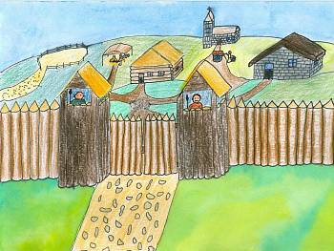
Dětská kresba
Test lidské postavy
Test hvězd a vln
Testy obkreslování
Projektivní kresebné metody
Test stromu
Kresba rodiny
Kresba začarované rodiny

Slide 72
Vývoj dětské kresby
klubíčko 3 roky 4 roky
hlavonožec
5 let 6 let

Slide 73
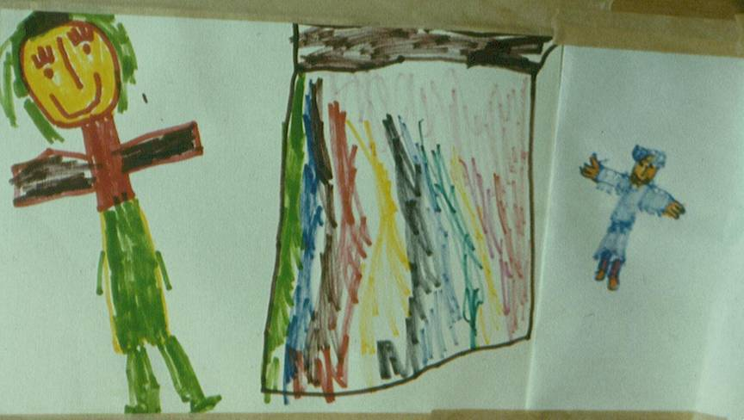
Kresba 4-letého zdravého dítěte: „Máma“

Slide 74
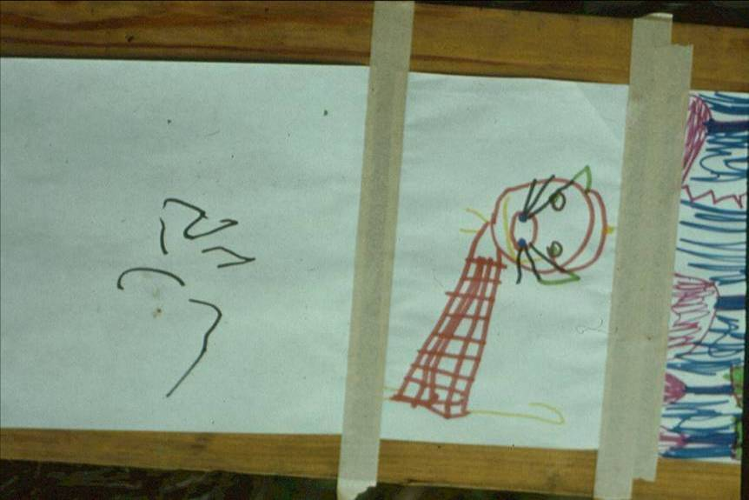
Kresby 4-letých dvojčat:
Vlevo – mentální retardace, vpravo - zdravé

Slide 75
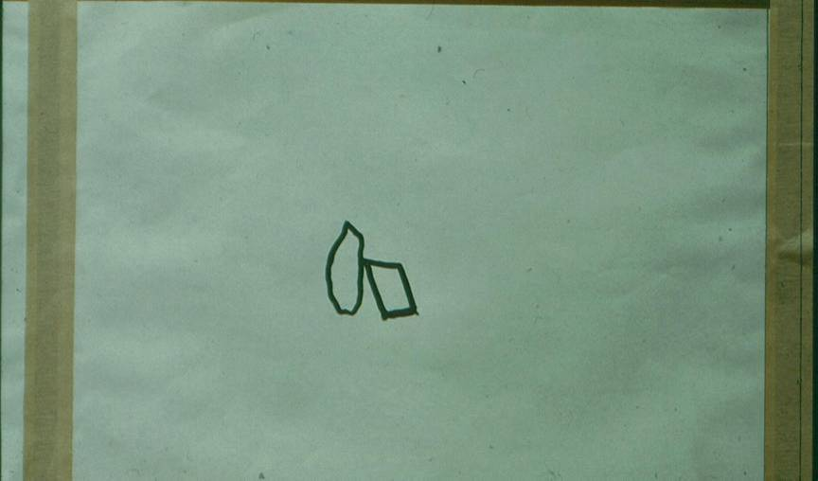
Kresba 16-letého chlapce s katatonní schizofrenií

Slide 76
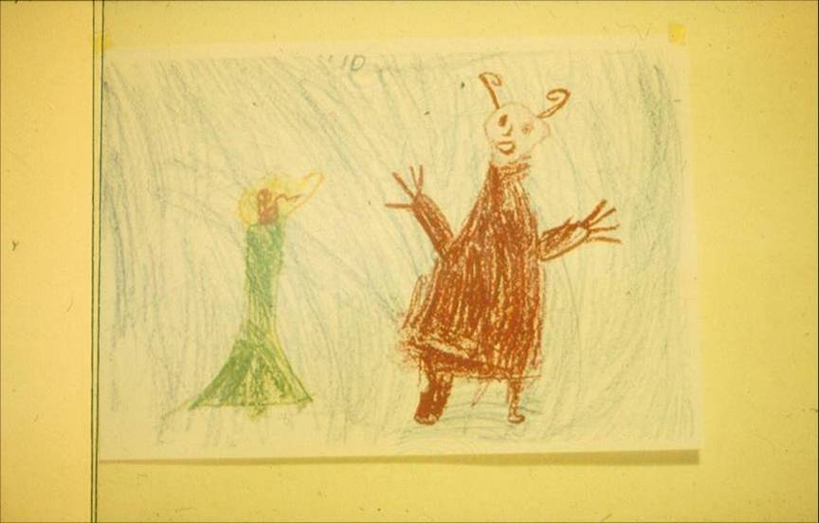
Kresba 10-letého chlapce s poruchou chování

Slide 77
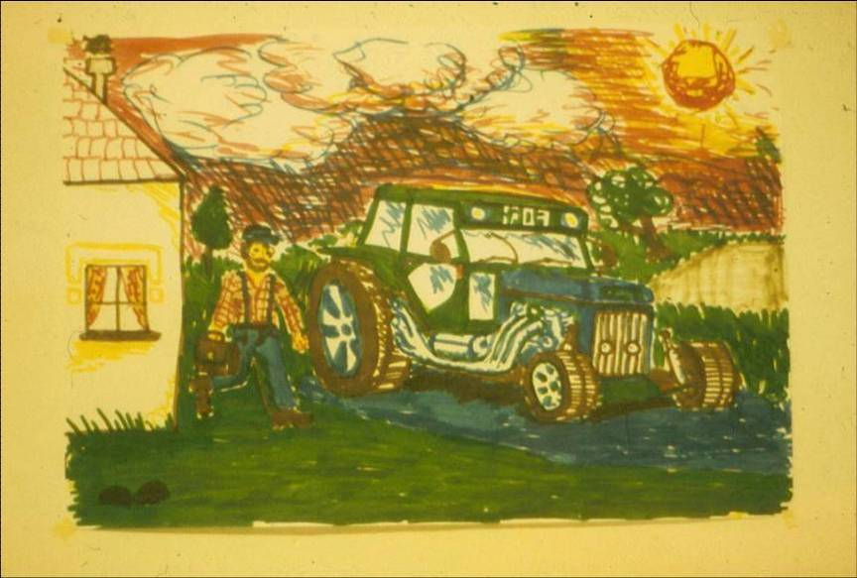
Kresba 14-letého chlapce s mentální anorexií

Slide 78
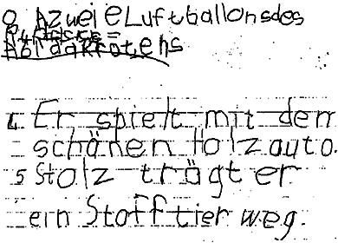
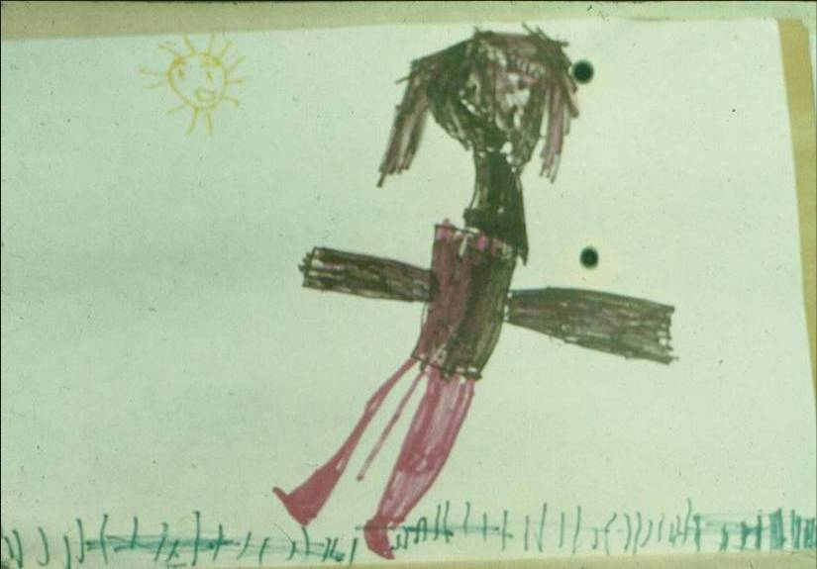

8-letý chlapec
- před a po léčbě
Kresba 10-leté dívky s dysgrafií
Neohrabaný a nepříjemný styl
Pomalá rychlost psaní
Špatně zformovaná, špatně čitelná písmena
Písmo příliš velké nebo příliš malé
Obtíže s dodržováním okrajů a linek

Slide 79
Nejčastější důvody psychiatrické hospitalizace u předškolních dětí
hyperaktivita
mentální retardace
separační úzkost
poruchy chování v rodině
neorganická enuréza (hranice 4 - 5 let)
vývojové poruchy řeči
dětský autismus

Slide 80
Nejčastější důvody psychiatrické hospitalizace u školních dětí
hyperaktivita + defekt pozornosti ± vývojové poruchy školních dovedností (dyslexie, dysgrafie)
poruchy chování
tikové poruchy
odmítání školy
elektivní mutismus

Slide 81
Nejčastější důvody psychiatrické hospitalizace u adolescentů
poruchy chování (odmítání autorit, predelikventní činnost, drogy…)
hraniční poruchy
suicidální chování
sociální fobie
mentální anorexie, bulimie
hebefrenie
afektivní poruchy (deprese, mánie)

Slide 82
Formulace nálezu a diagnostický závěr
Ideální diagnostické schéma
syntéza klinického obrazu s psychodynamickými a psychosociálními faktory, genetického vybavení (tj. i s otázkou etiologickou)
stručné prognózy
návrhu vhodné terapie, terapeutického plánu
vhodné používat multiaxiální přístup

Slide 83
Formulace nálezu a diagnostický závěr
Důležitý je vývojový pohled – aspekt kontinuity a diskontinuity psychické poruchy – je to diagnóza v čase a projevy se s věkem mění.
V pedopsychiatrii je velmi přínosný odhad pozitivních sil dítěte, tzv. protektivních faktorů, schopnosti „vzpamatovat se“ (individuální schopnosti dítěte zvládat situace pomocí tzv. coping mechanismů, temperamentové charakteristiky, působení okolí).

Slide 84
Terapeutický plán
farmako - psychoterapeutické působení
dlouhodobá psychiatrická péče farmakologická, psychoterapeutická x krátkodobá krizová intervence či sociální zásah
rehabilitace, resocializace
vždy zahrnuta RODINA !!!

Slide 85

Děkuji za pozornost.

